Slide 1
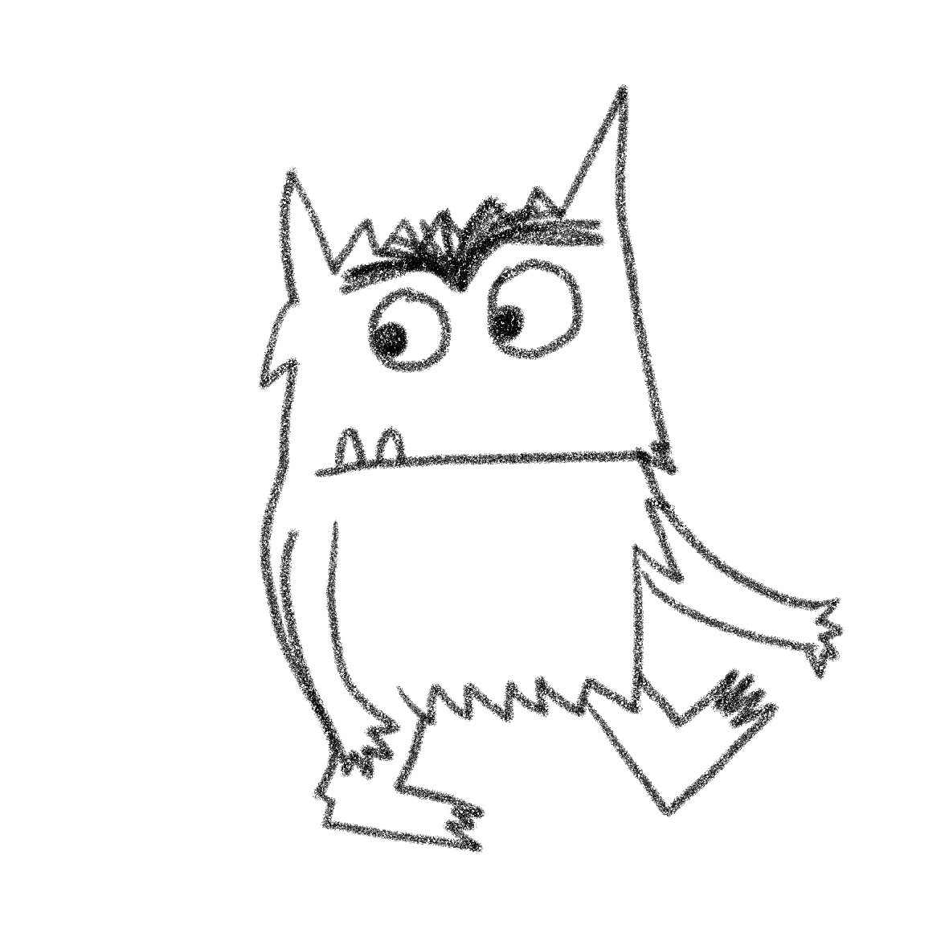
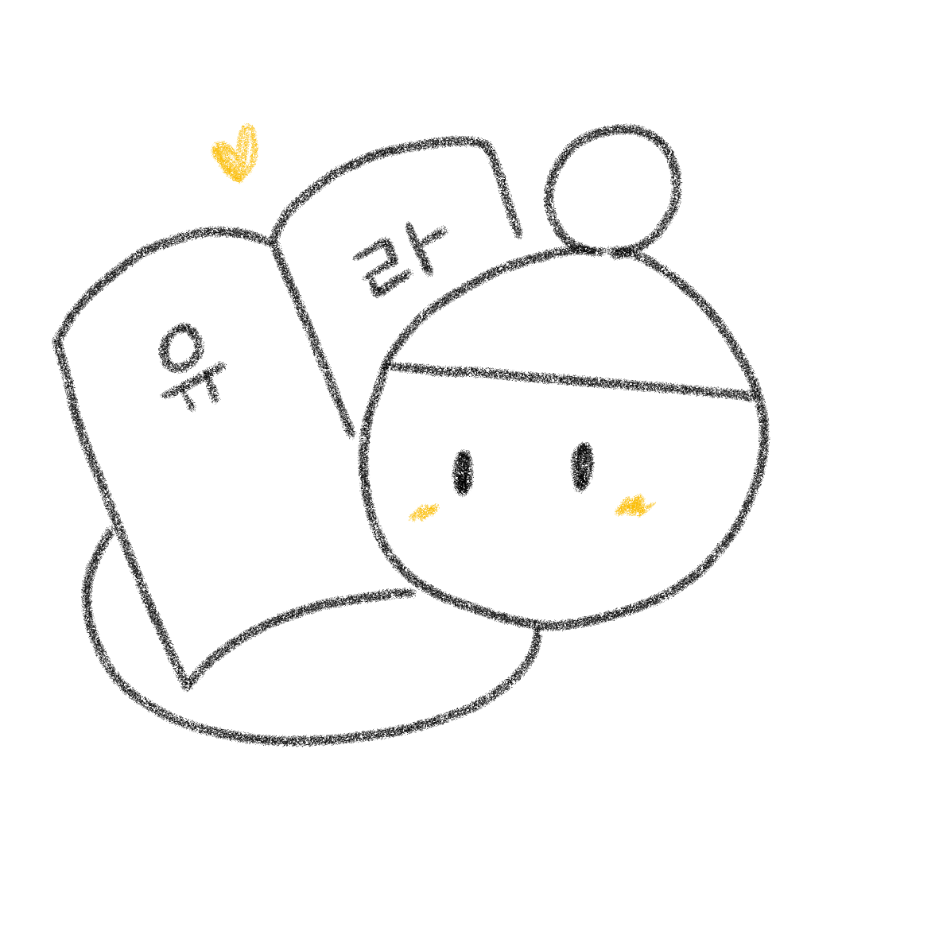
이름
컬러 몬스터처럼 지금 나의 모습을 색으로 표현해 봅시다.
꼭 컬러 몬스터 책에 나오는 책과 같은 색이 아니어도 괜찮아요. 내 마음대로 마음껏 표현해 봅시다.
색, 모양, 굵기, 모두 내 마음대로 표현해 봐요!

Slide 2
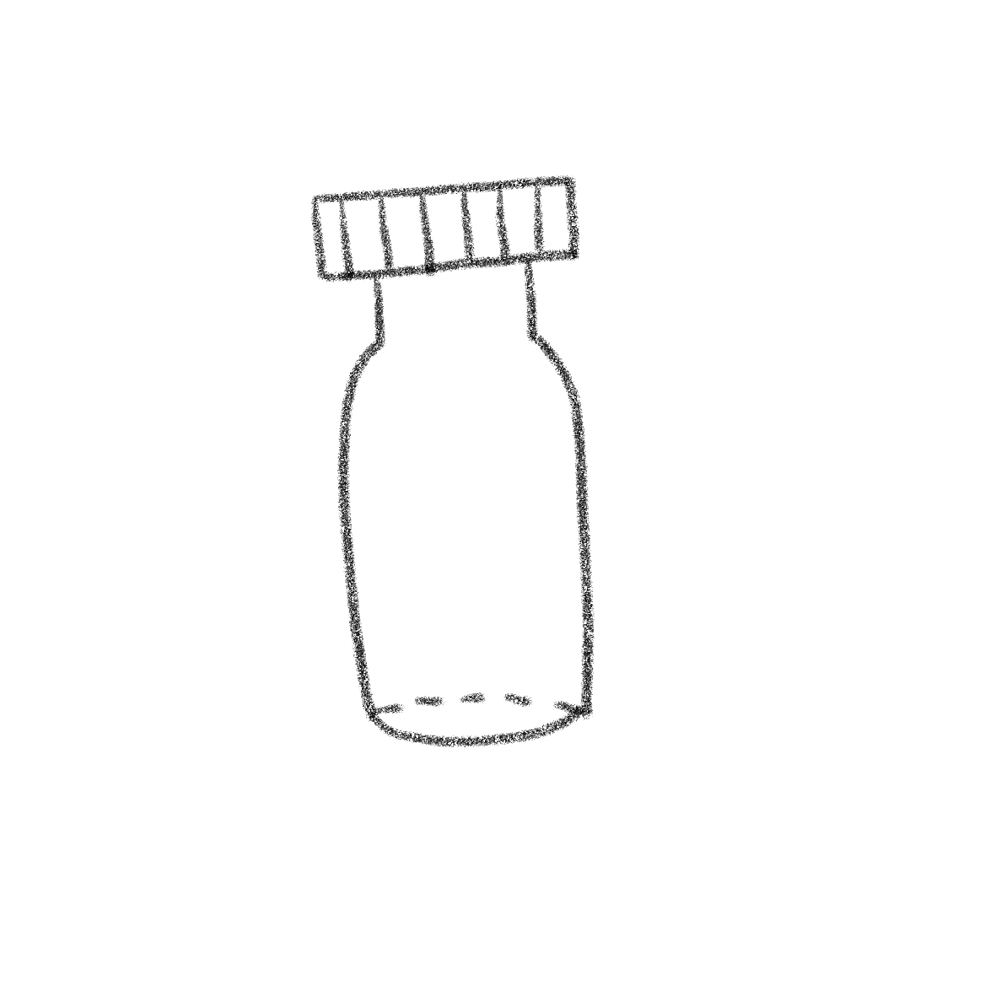
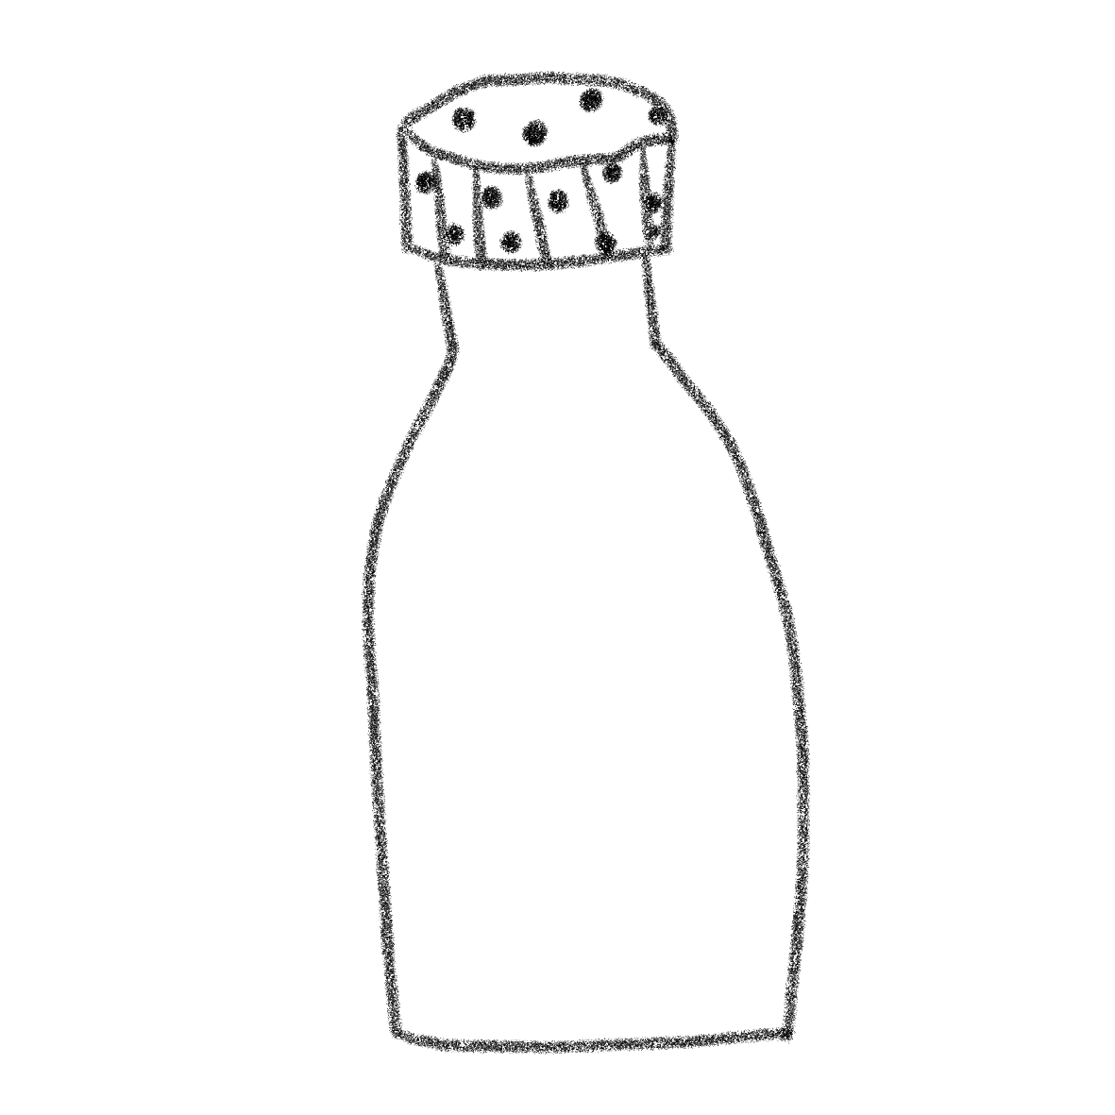
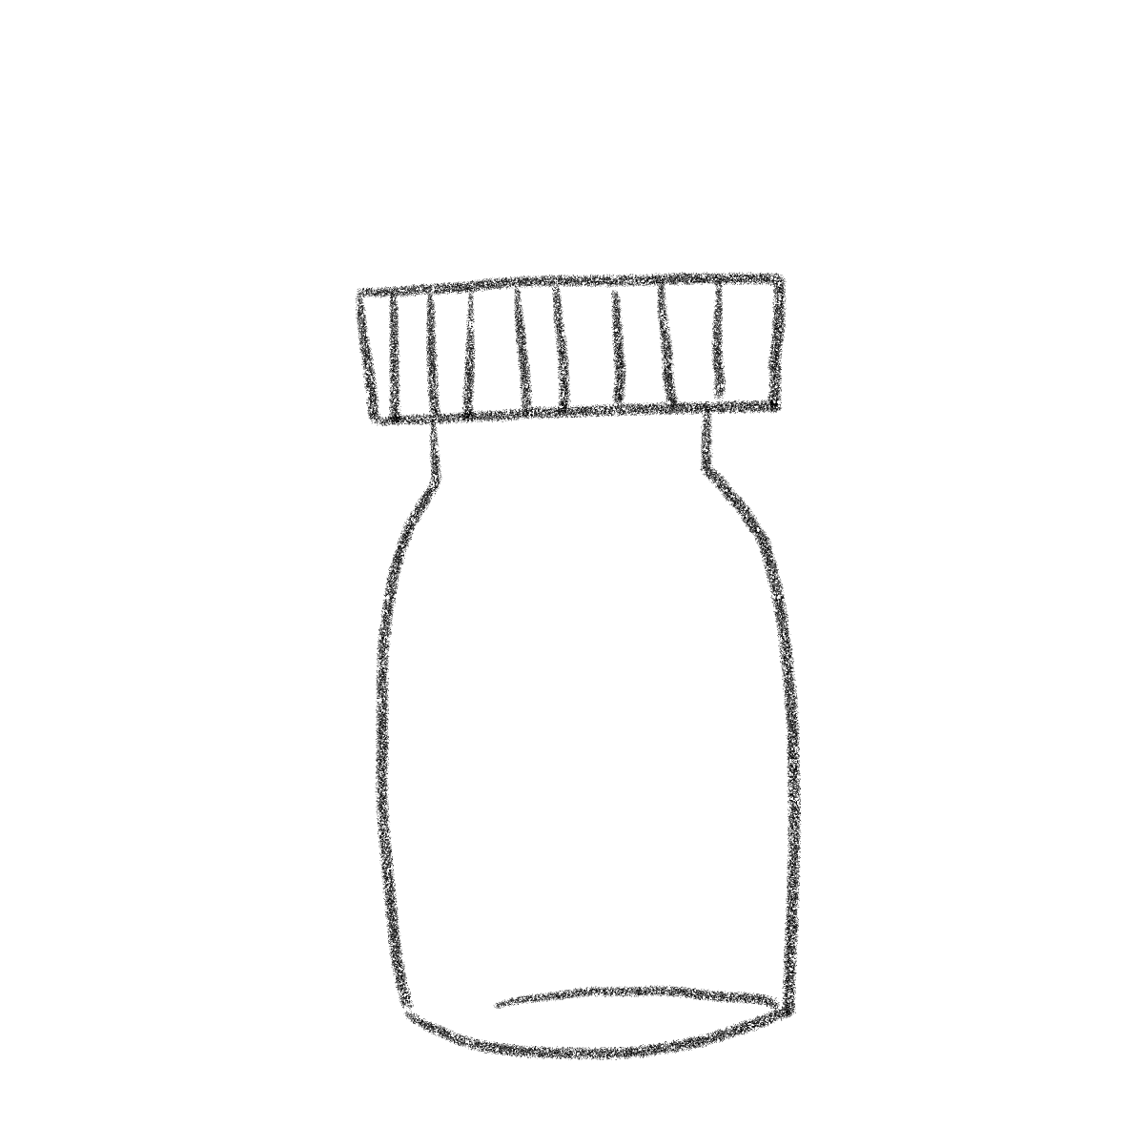
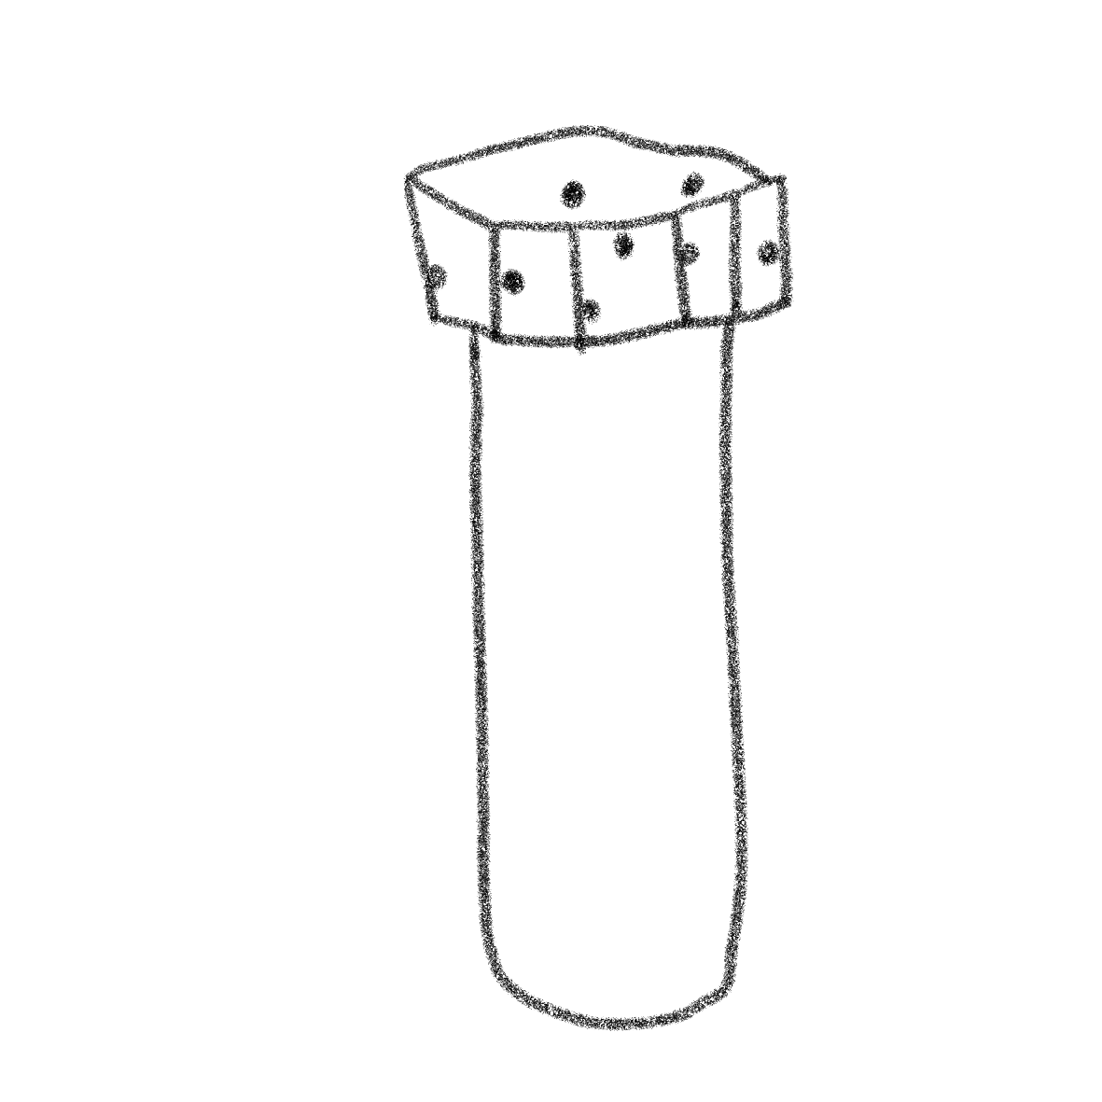
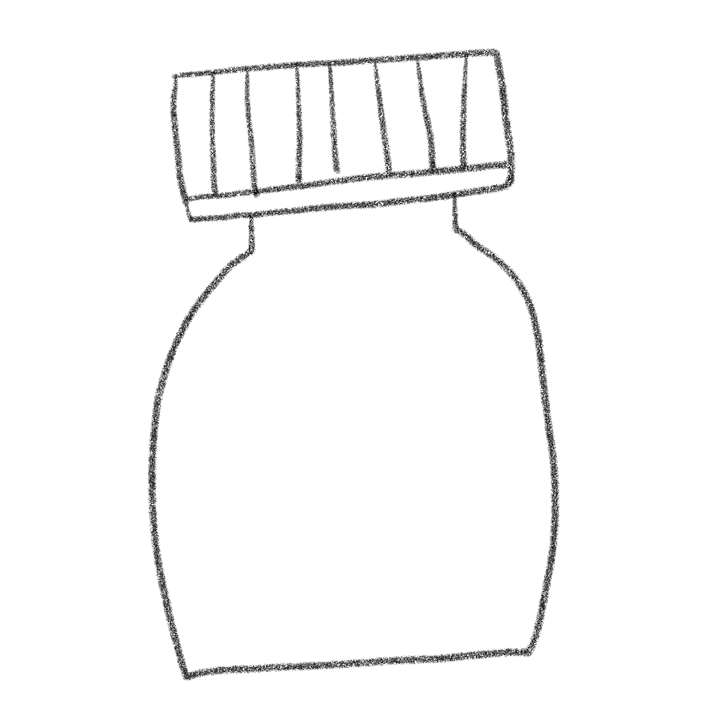
의 감정을 정리해 보면!
더 분류하고 싶으면 병을 더 그려요!
내 안에 있는 감정을 분류해서 정리해 봅시다.
책에 나오는 것처럼 기쁨/슬픔/화/무서움/평온함 으로 해도 좋고, 내가 원하는 방식으로 분류해도 좋아요.
병에 이름표에 어떤 감정으로 분류했는지 써 봅시다.

Slide 3
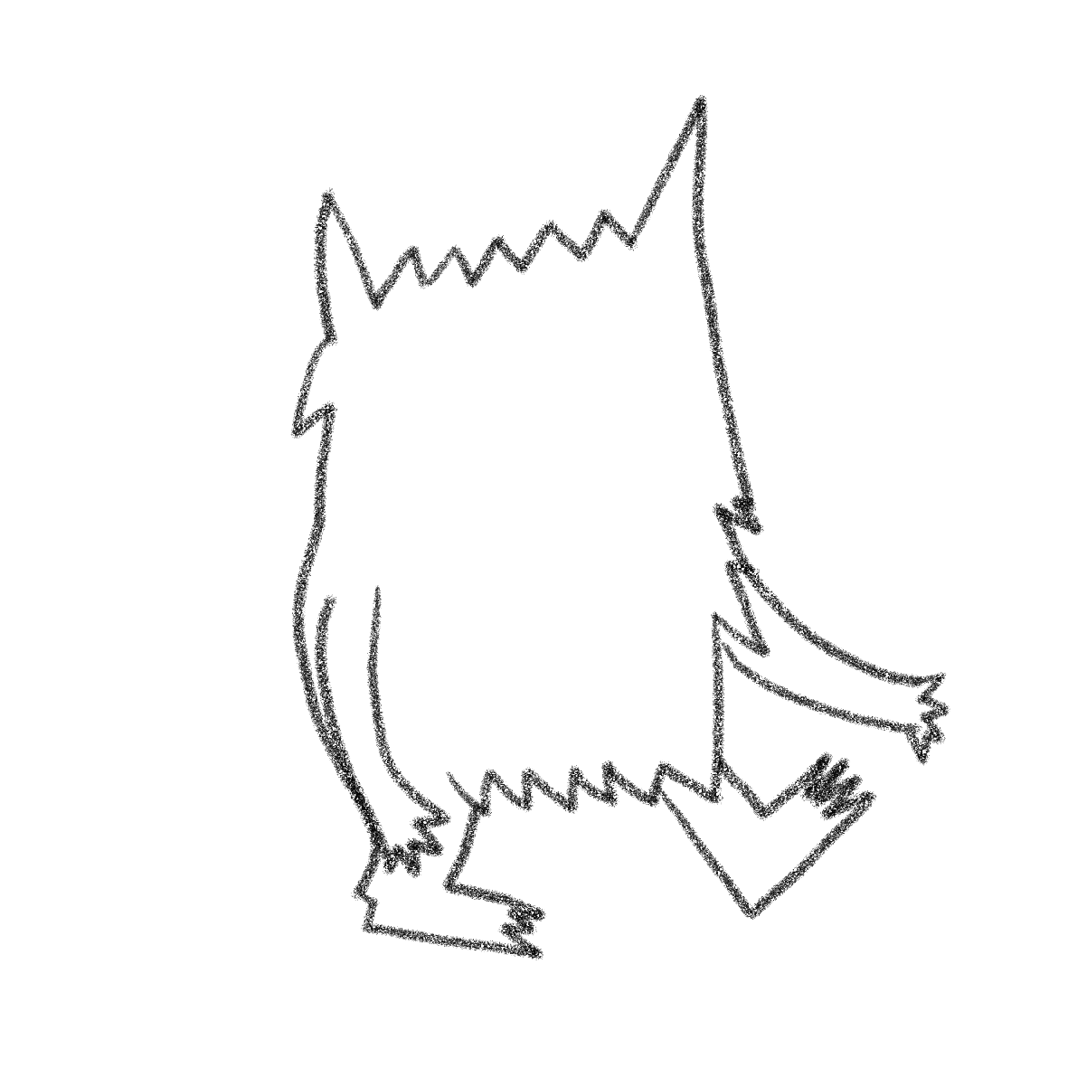
의 매일 감정
매일 매일의 감정을 표현해 봅시다. 매일의 나를 생각해 봐요.
매일 나의 감정을 표현해 본 느낌이 어떤지 내가 나에게 이야기해 봅시다.

Slide 4
